Slide 1
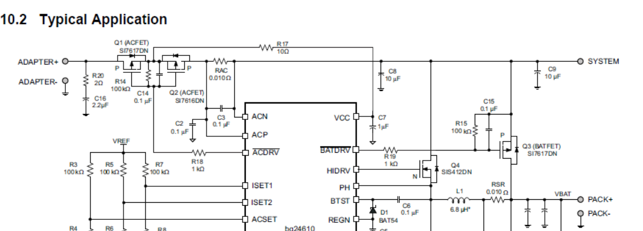
按照芯片规格书推荐的电路，若输出端short的话，则MOSFET（即ACFET） Q2会损坏掉。这时再次插上电池和adapter时 芯片应该处于 保护状态（电源指示灯不亮， CE 低电平等），但是这个时候 外部电源（adapter）会通过 FET管Q2 直接给电池充电，这时测试 /BATDRVD端 输出为L，也就是说外部电源（即 adapter）没有经过芯片处理直接给电池充电，充电电流和电压都不受到控制直接就加到电池上，这样会导致电池爆炸的隐患。
想问一下，1. 当AC FET 损坏的情况下，芯片处于保护状态了（ACDRV 已输出H电平，CE为L, 指示灯不亮等），为什么芯片还是有记忆 使 /BATDRVD 为L，使得BATFET 导通，从而导致外部的电源直接给电池充电？
2. 有什么好的方法处理这样的问题？ 或者防止Q2 damage。

